Slide 1
什么是AOP？
Aspect Oriented Programming 面向切面编程
通过预编译方式和运行期动态代理实现程序功能的统一维护的一种技术。AOP是OOP的延续，是软件开发中的一个热点，也是Spring框架中的一个重要内容，是函数式编程的一种衍生范型。利用AOP可以对业务逻辑的各个部分进行隔离，从而使得业务逻辑各部分之间的耦合度降低，提高程序的可重用性，同时提高了开发的效率。

Slide 2
AspectJ AOP和SpringAOP
AspectJ 是经典的、强大的Java AOP实现，很多Java(甚至其他语言)的其他AOP实现都借鉴了AspectJ。
SpringAOP是紧密结合了Spring框架（尤其是IOC）的Java AOP实现，借鉴了AspectJ中的一些设计和概念，参照AspectJ实现了AOP。
参考: Spring AOP 实现原理----AspectJ与CGLIB介绍
SpringAOP支持AspectJ注解，通过这些注解，SpringAOP可以实现零配置文件。
Spring还提供了对AspectJ的扩展Spring-aspects.JAR和 Spring-instrument.JAR，可以在支持IOC的同时，使用完整的AspectJ功能。

Slide 3
创建代理的2个方式
JDK动态代理：
为被代理接口创建一个代理类，继承自Proxy。 在SpringAOP中，除非指定使用CGLIB，否则默认使用的就是jdk动态代理（所以，如果目标是类而不是接口，使用JDK动态代理会创建失败）。
这种方式生成的代理类只有一个，因而编译速度非常快（约为CGLIB的8倍）；而被代理的目标类是动态传入代理类中的（所以叫动态代理），执行效率相对来说低一点（约为CGLIB的1/10）。（数据来自：《精通Spring4.X 企业应用开发实战》--陈雄华、林开雄、文建国）
CGLIB(Code Generation Library):
通过CGLIB为被代理类或接口，创建一个子类。 CGLIB是一个强大的、高性能高质量的Code生成类库，它可以在运行期扩展Java类与实现Java接口。
在SpringAOP中CGLIB需要为每个目标类生成相应的子类，因而在实际运行过程中可能会生成非常多的子类，编译效率会相对较低些；而调用过程中，代理类的方法是已经静态编译生成了的，因而执行效率相对较高一些。

Slide 4
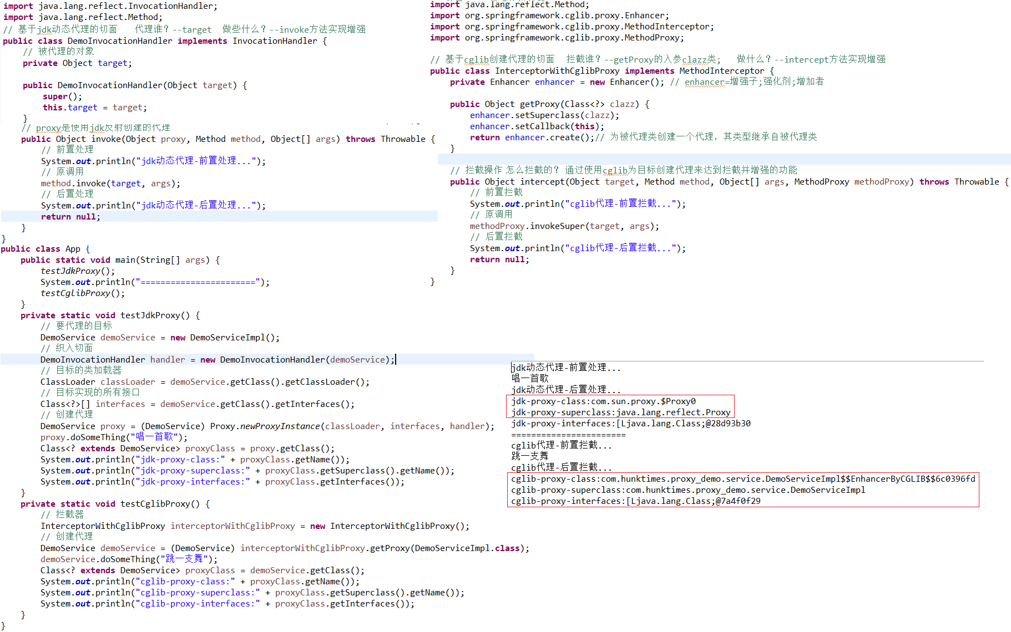

Slide 5
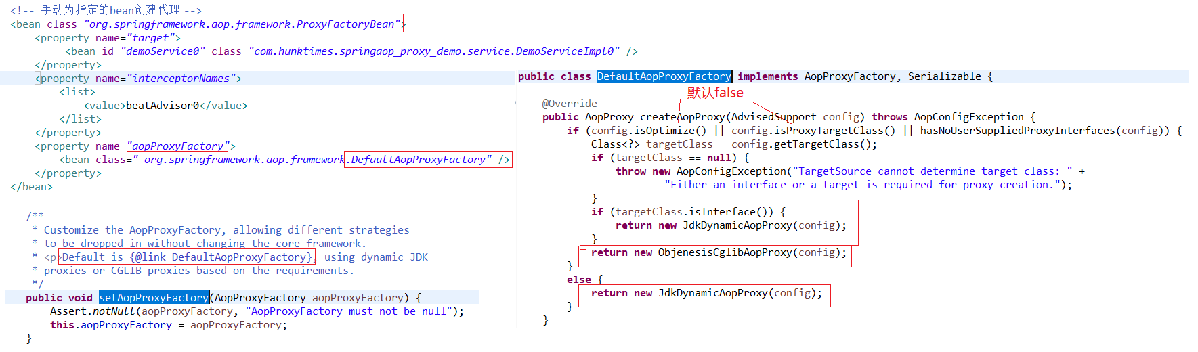

Slide 6
5种增强
before advice: 执行在join point之前的advice,但是它不能阻止joint point的执行流程，除非抛出了一个异常（exception）。
after returning advice: 执行在join point这个方法返回之后的advice。
after throwing advice: 执行在join point抛出异常之后的advice。
after(finally) advice: 执行在join point返回之后或者抛出异常之后的advice，通常用来释放所使用的资源。
around advice: 执行在join point这个方法执行之前与之后的advice。

Slide 7
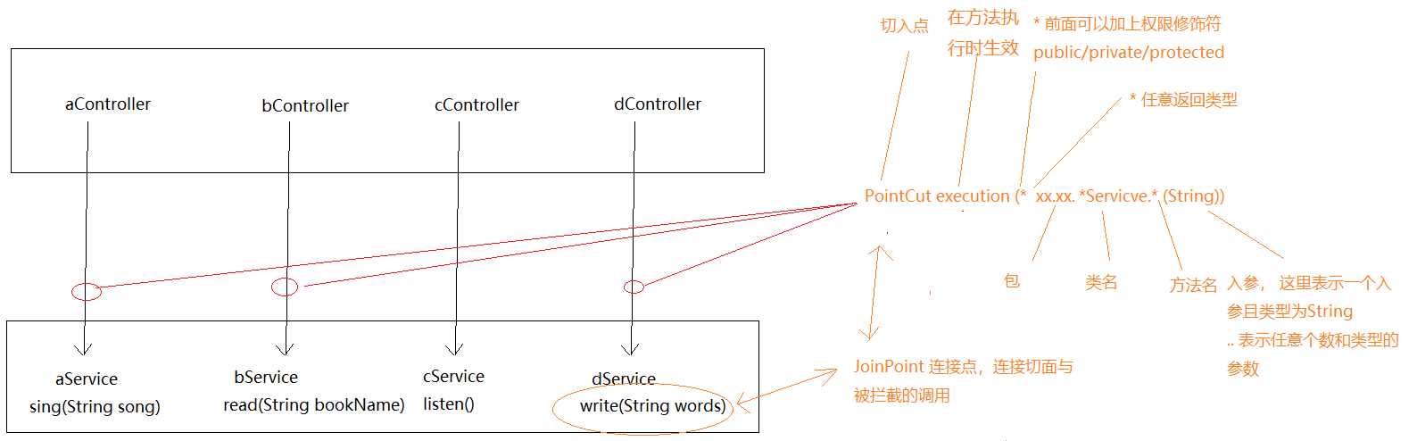
Spring AOP相关概念
JoinPoint 连接点，指向被拦截的调用
PointCut 拦截哪些调用
Introductionvice 拦截这些调用后要做些什么，又叫通知、增强，给对象引入其他方法或者属性
Target Object 被拦截的实例, Advice起作用的那个对象
AOP Proxy 通过为被拦截对象创建代理的方式，来实现拦截和增强的效果。Spring中有JDK动态代理和CGLIB代理这2种
Aspect 组合了Pointcut与Advice，在Spring中有时候也称为Advisor。Advisor是一种特殊的Aspect，Advisor只能包含一对pointcut和advice，而aspect可以包含多对。Aspect是对符合匹配规则的调用的拦截和增强的抽象，类似OOP中class
Weaving 将Advice织入join point

Slide 8
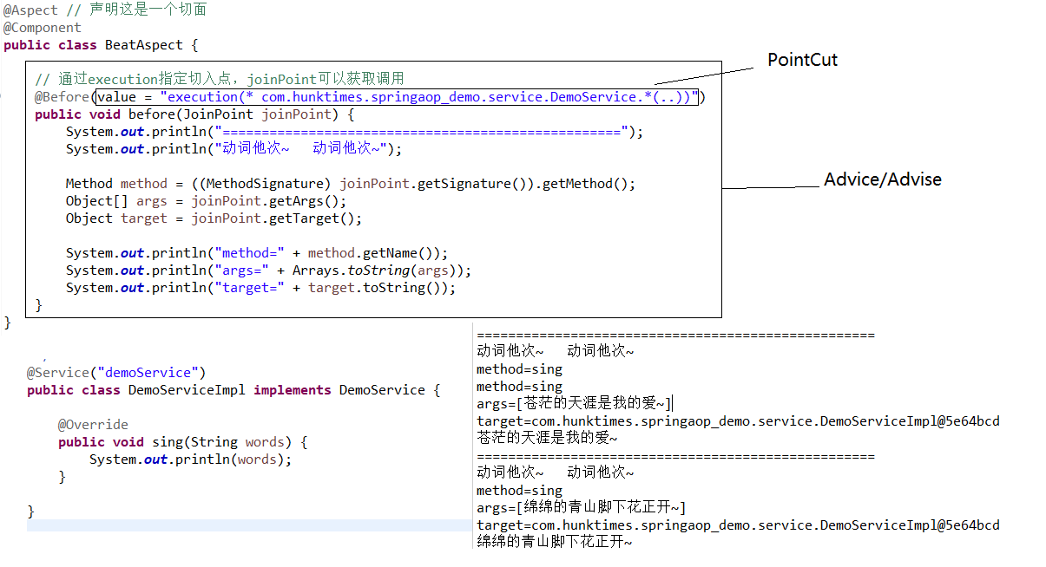
简单的示例
通过JoinPoint可以拿到被调用的对象、方法、入参

Slide 9
org.springframework.aop包详解
切点、切面、创建代理等

Slide 10
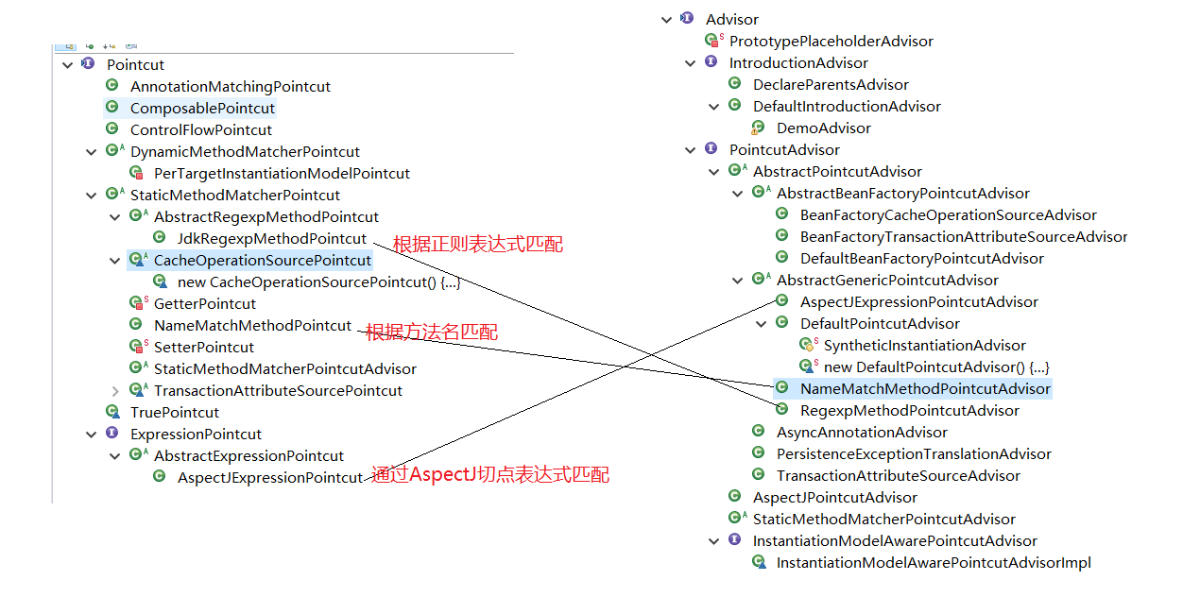

Slide 11
6种切点
静态方法切点staticMethodMatcherPointCut静态方法切点的抽象基类，2个子类NameMatchMethodPointCut（简单字符串匹配方法名）和AbstractRegexpMethodPointCut（正则表达式匹配方法名）
动态方法切点DynamicMethodMatcherPointCut动态方法切点的抽象基类
注解切点使用AnnotationMatchingPointCut注解可以再bean种直接定义切点
表达式切点ExpressionPointCut 为支持AspetJ切点表达式语法而定义的接口
流程切点ControlFlowPointcut 一种特殊的切点，可以根据程序执行堆栈的信息查看目标方法是否由某一个方法直接或间接发起调用，以此判断是否为匹配的连接点
复合切点ComposablePointcut为创建多个切点而提供的方便操作类，它所有的方法都返回ComposablePointcut类，可以使用链式编程对切点进行操作，如：Pointcut pc = new ComposablePointcut().union(classFilter).intersection(methodMatcher).intersection(pointcut);

Slide 12
3种切面
Advisor接口
顶层接口，仅包含一个Advice, 一般不会直接使用。
PointcutAdvisor接口
包含Advice和Pointcut，可以通过类、方法名及方法方位等信息灵活地定义切面的连接点，更实用。实现类有DefaultPointCutAdvisor（最常用）、NameMatchMethodPointCutAdvisor（对应NameMatchMethodPointCut ）、RegexpMethodPointcutAdvisor（对应JdkRegexpMethodPointcut ）、StaticMethodMatcherPointcutAdvisor(对应staticMethodMatcherPointCut)、AspectJExpressionPointCutAdvisor（对应AspectJExpressionPointcut）、AspectJPointcutAdvisor(对应使用使用AspectJ语法定义的切点)
IntroductionAdvisor接口
引介切面,对应引介增强的特殊切面，应用于类层面上，所以引介切点使用ClassFilter进行定义。实现类有DefaultIntroductionAdvisor。

Slide 13
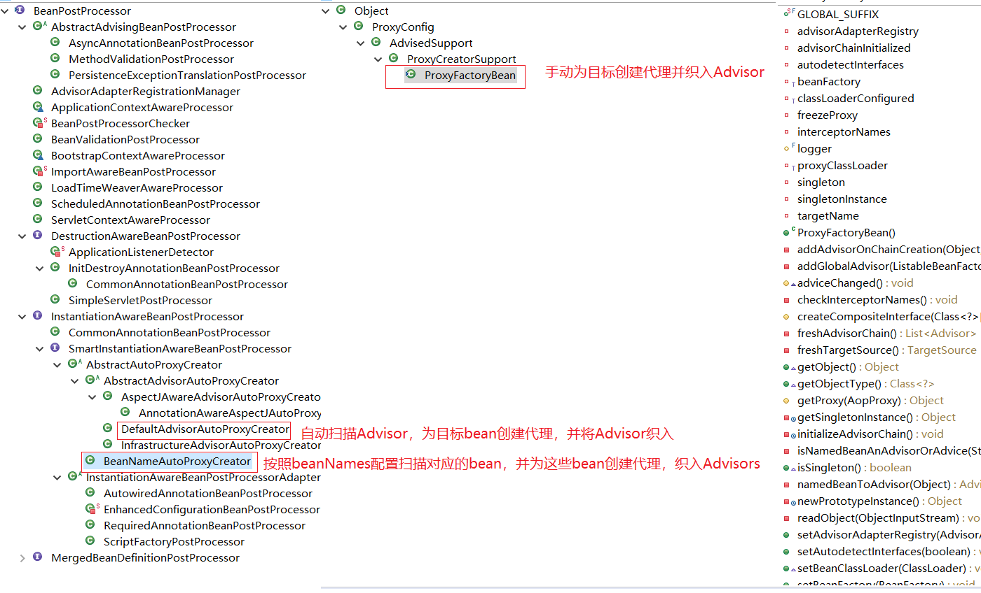

Slide 14
3种创建代理的方式
ProxyFactoryBean 手动
手动创建代理的工厂类，通过target指定目标，interceptorNames织入拦截器（切面）
BeanNameAutoProxyCreator 自动
根据bean的名称，自动为相应的bean创建代理。通过beanNames指定要创建代理的bean，支持*匹配符；通过interceptorNames织入拦截器。
DefaultAdvisorAutoProxyCreator 自动
自动扫描所有的Advisor，并自动将Advisor织入到对应的bean种去（通过创建代理的方式）。
参考资料： Spring 3.X 企业应用开发实战 陈雄华、林开雄

Slide 15
配置SpringAOP的几种方式
一、经典的基于代理的AOP。
org.springframework.aop包下有各种实现SpringAOP的类和接口，如实现BeforeAdvice接口来编写一个通知(增强)，用RegexpMethodPointcutAdvisor创建advisor并为advice指定切入点，用各种工具类（如ProxyFactoryBean）为目标创建代理并织入增强。
二、纯POJO切面
完全通过xml配置，通过<aop:config> 手动配置切点、切面、增强等。
三、AspectJ切点函数
通过AspectJ切点函数，可以准确定位到要拦截的方法。常用的有：@annotation()、execution()等。
四、AspectJ通知注解
五种通知各有对应的注解，再加上@PointCut注解指定切面，也可以完成AOP的配置。

